Slide 1

Apresentação de Informatica
Antonio Da Luz Caique Matos Marcelo Henrique Reinaldo Ramos Vinicius Sá

Slide 2


Esporte favorito
Profissão
Familia

Slide 3


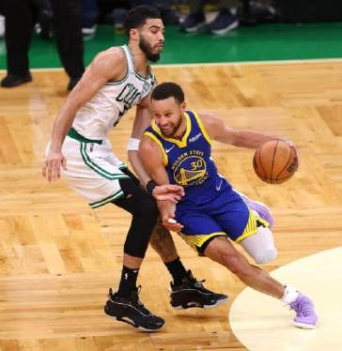
Basquete
Basquete foi criado em 1891 por James Naismith nos estados unidos e chegou ao Brasil em 1896
Principais jogadores: LeBron James, Michael
Jordan, Oscar Schidmt, Stephen Curry
Principais Ligas: NBA, NBB, EUROLIGA

Slide 4


Profissão
Auxiliar de almoxarifado
estoquista

Slide 5

Mae: Maria Sandra Santos
Familia
Pai: Jorge Carlos Santos
Avó: Nivalda dos Santos

Slide 6




Esporte Favorito
Futebol
Time: Flamengo
Principais Ligas: Brasileiro, libertadores,
champions league

Slide 7

Profissão
Analista Logistico
Professor

Slide 8

Familia
Casado
Esposa: Alessandra André
Filha: Julia Santos

Slide 9

Esporte favorito
Futebol
O Palmeiras foi a primeira equipe brasileira a adotar um patrocinador de grande expressão mundial (Parmalat). O Palmeiras é o maior campeão nacional.
2 campeão nacional
4 Paulistas
8 Brasileiros
3 Copas do Brasil
5 Torneios Rio-Sao Paulo,
1 Copa dos Campeões
2 Brasileiros da Série B.

Slide 10


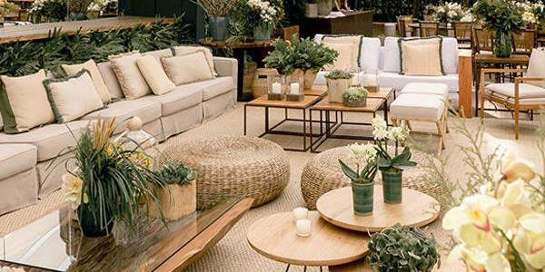

Design Interiores
Paisagista especializado em eventos
Profissão

Slide 11
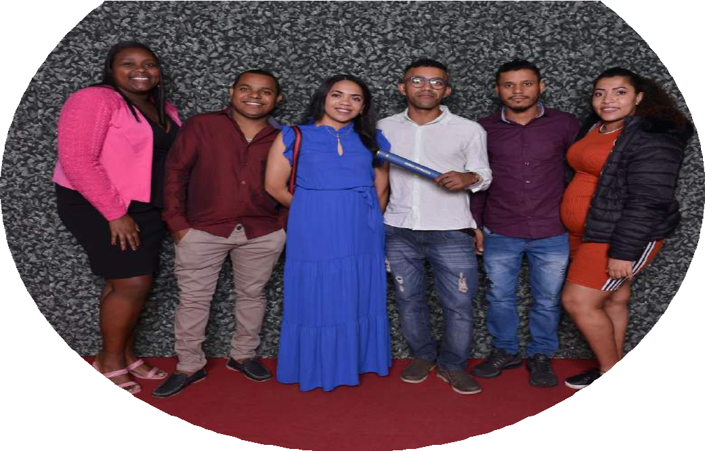

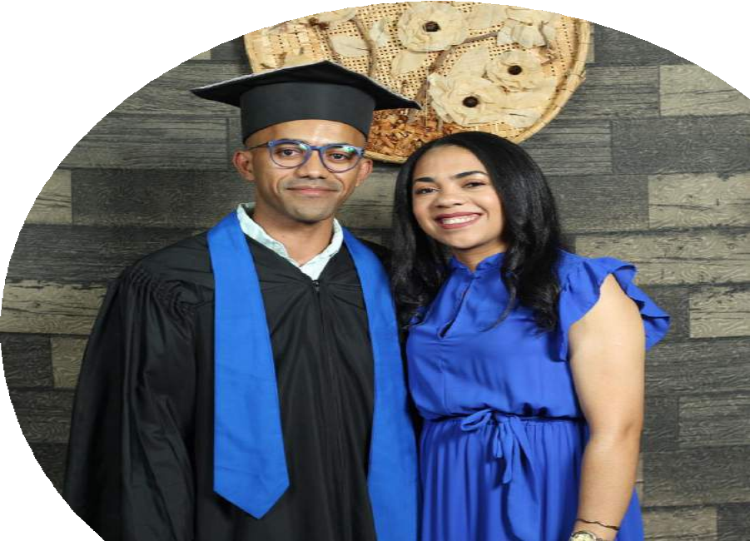
Família
Casado
Esposa: Luiza sousa
15 Irmãos
Mãe: Nina gaet
Pai : pedro Rodrigues

Slide 12


Esporte Favorito
Futebol: Flamengo
Curiosidades: O Mais querido do Brasil
Em 1927, um concurso promovido pela água
mineral Salutaris e pelo Jornal do
Brasil objetivou eleger o "clube mais querido do Brasil". O torcedor deveria escrever o nome do seu time favorito no rótulo da garrafa d'água, ou no cupom impresso no jornal, e envia-lo preenchido para a sede do Jornal do Brasil, no Rio de Janeiro. O vencedor levaria para sua sede a portentosa Taça Salutaris e o "título" de clube mais querido do Brasil. Ao final da apuração, o Flamengo somou 254 850 votos e venceu a disputa.

Slide 13


Profissão
Almoxarife
Operador de Empilhadeiras

Slide 14
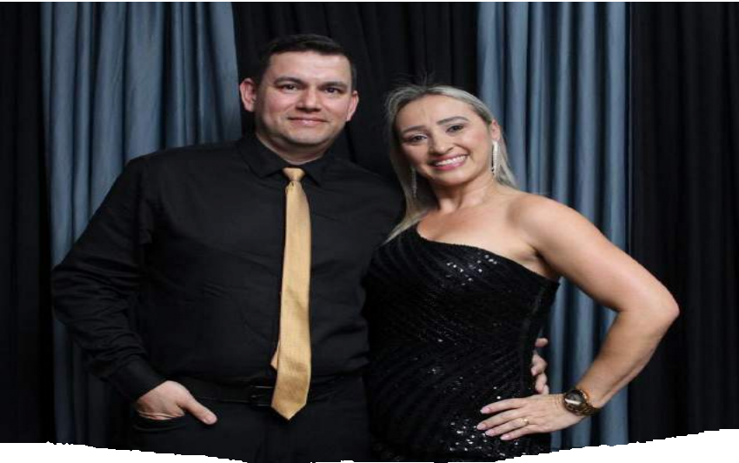
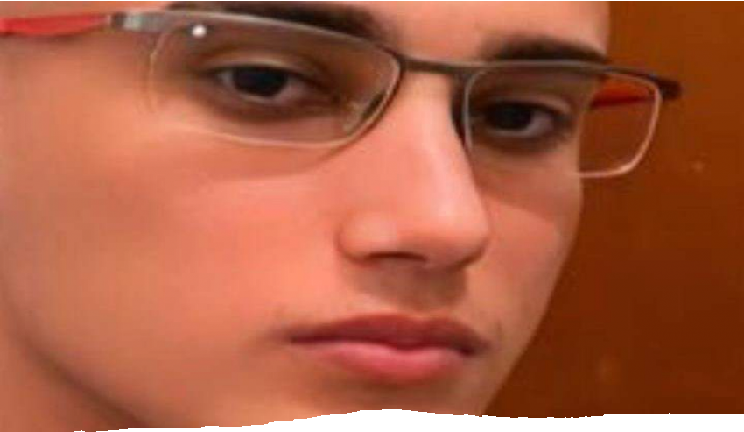
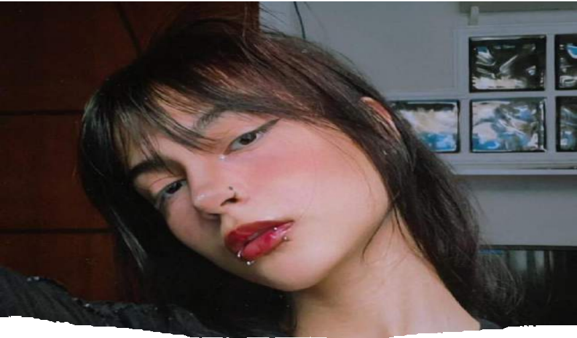
Esposa:
MERE
Filhos:
EDUARDO & YASMIN
Familia

Slide 15

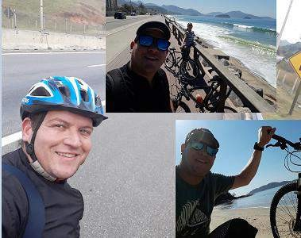
VINICIUS SÁ
ESPORTE FAVORITO:
CICLISMO (Prática de utilizar uma bicicleta, seja para uma modalidade ou locomoção). O primeiro protótipo de bicicletas foi feito em 1839, pelo ferreiro escocês Kirkpatrick
Macmillan.
Alguns dos benefícios para saúde são:
Incrementa a musculatura; Regula a pressão arterial; Favorece a saúde mental; Melhora a respiração,
Reduz o risco de doenças cardiovasculares.
Modalidades atuais:
Ciclismo de pista , Mountain Bike, Ciclismo de estrada, Gravel, Bicicross ou BMX e Downhill

Slide 16
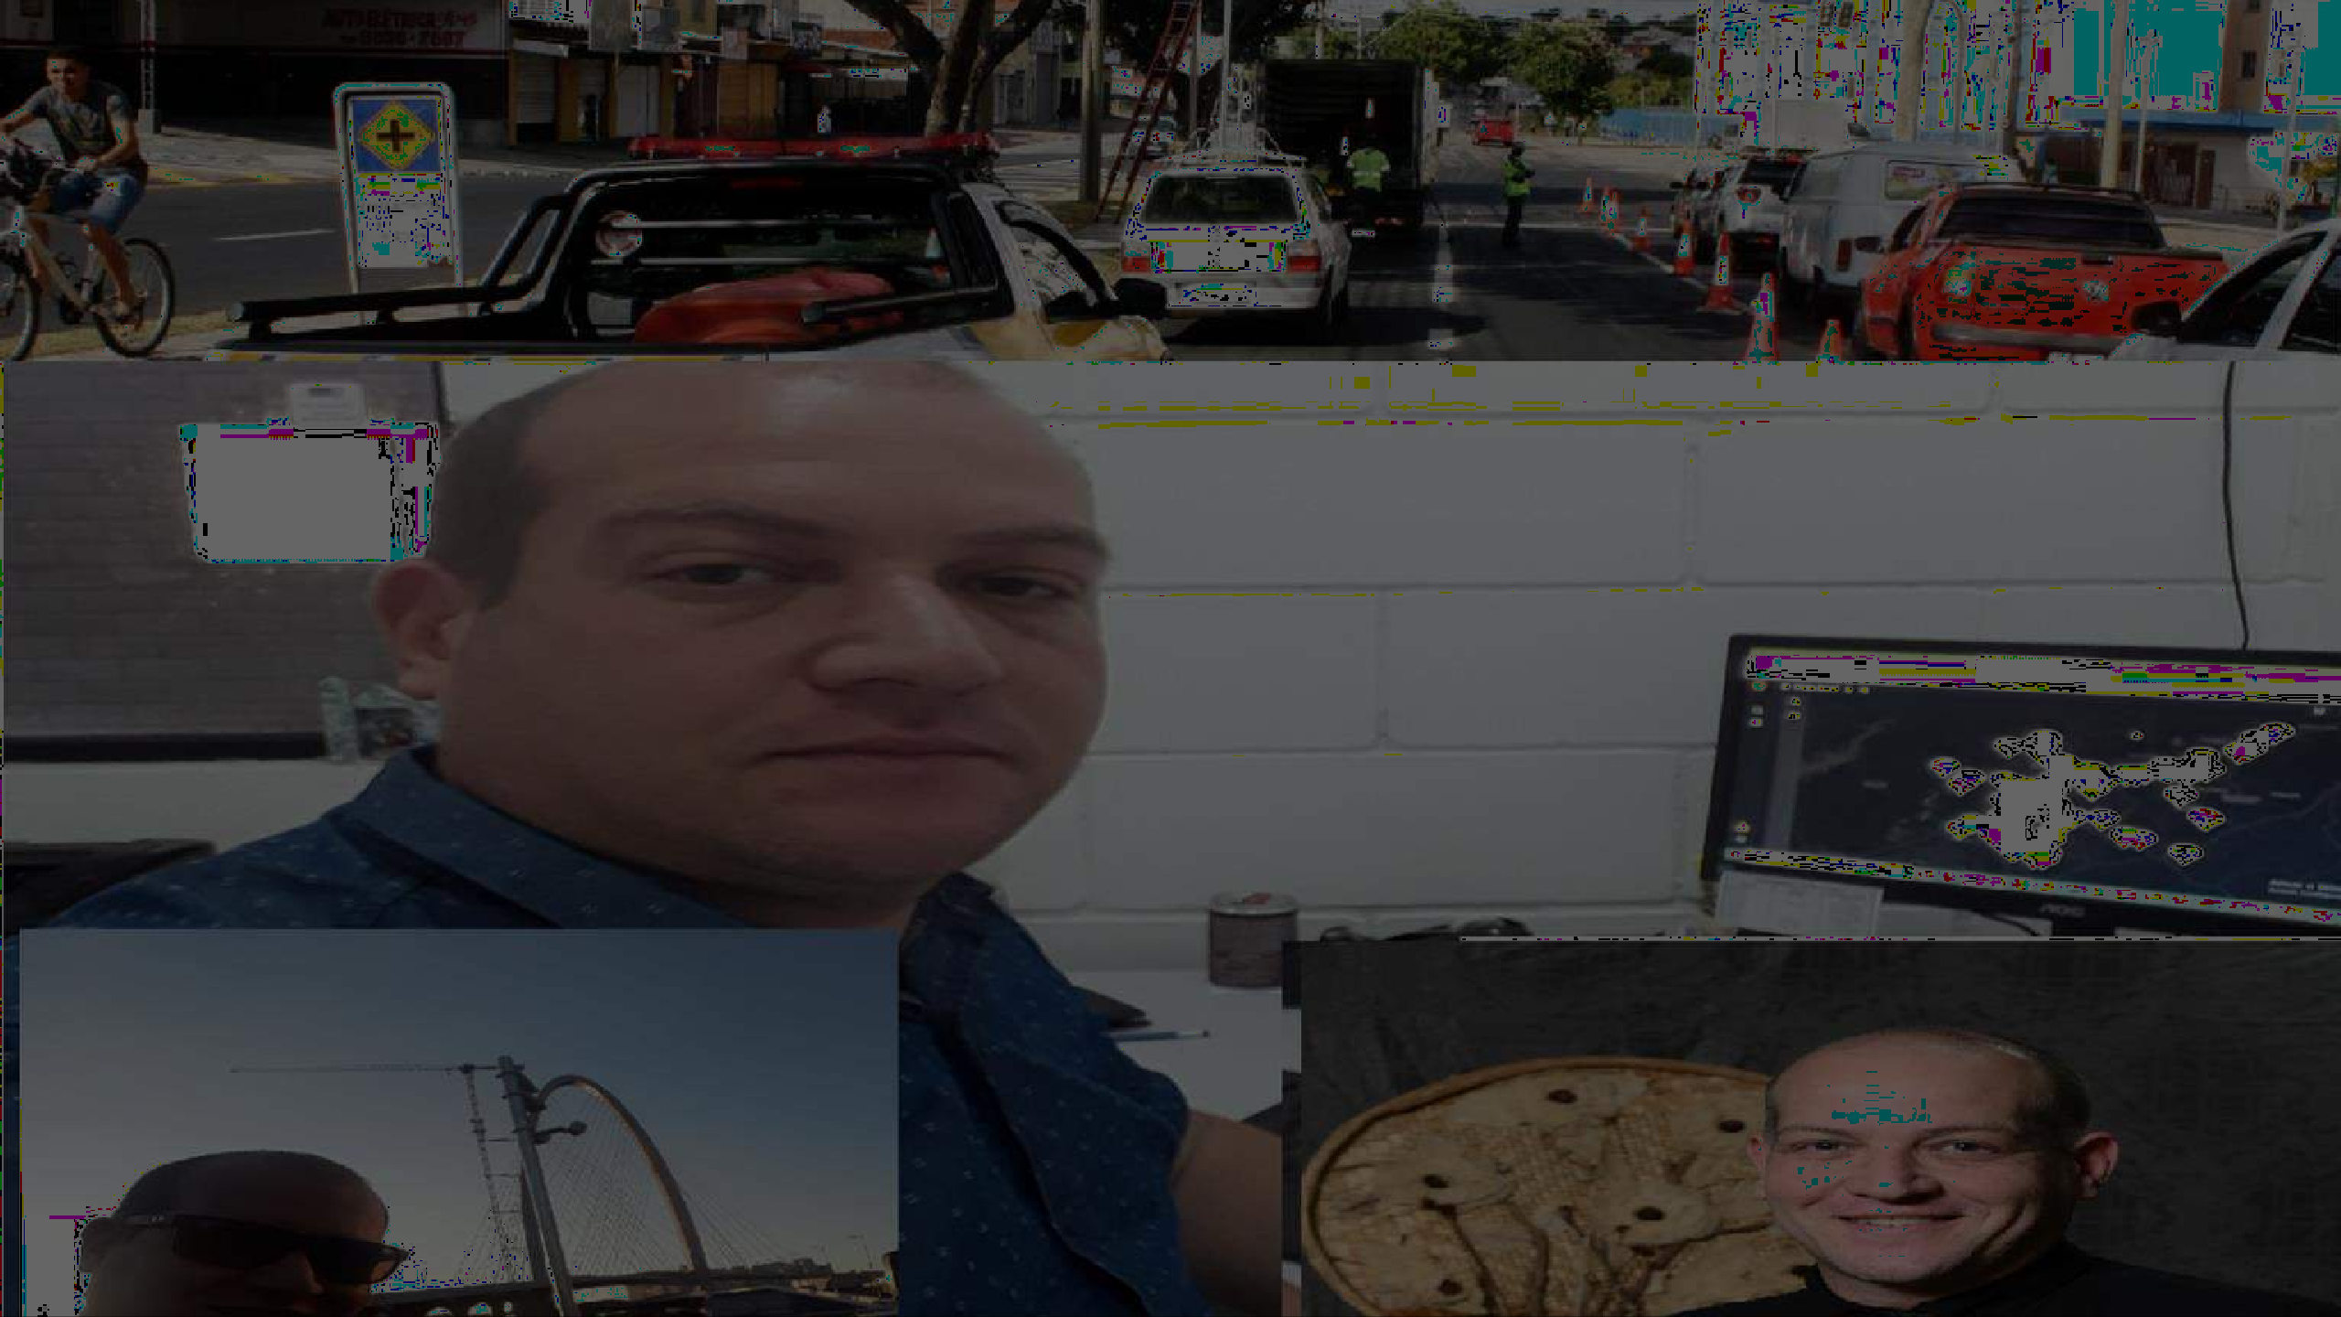
PROFISSÃO
ADMINISTRADOR LOGÍSTICO, GRADUADO EM LOGÍSTICA PELA FATEC SÃO JOSÉ DOS CAMPOS - PROF.
JESSEN VIDAL.
EMPRESÁRIO (MIG INOVAÇÃO & TECNOLOGIA)
GESTOR DE OPERAÇÕES (TECNOLY TECNOLOGIA EM MOBILIDADE URBANA)
CONSULTOR OPERACIONAL EM IMPLANTAÇÃO DE EQUIPAMENTOS PARA MELHORIAS E SEGURANÇA
NA MOBILIDADE URBANA
GREEN BELT
GESTÃO DA PRODUÇÃO INDUSTRIAL - FATEC (INTERESSE EM GESTÃO DE PROJETOS)

Slide 17
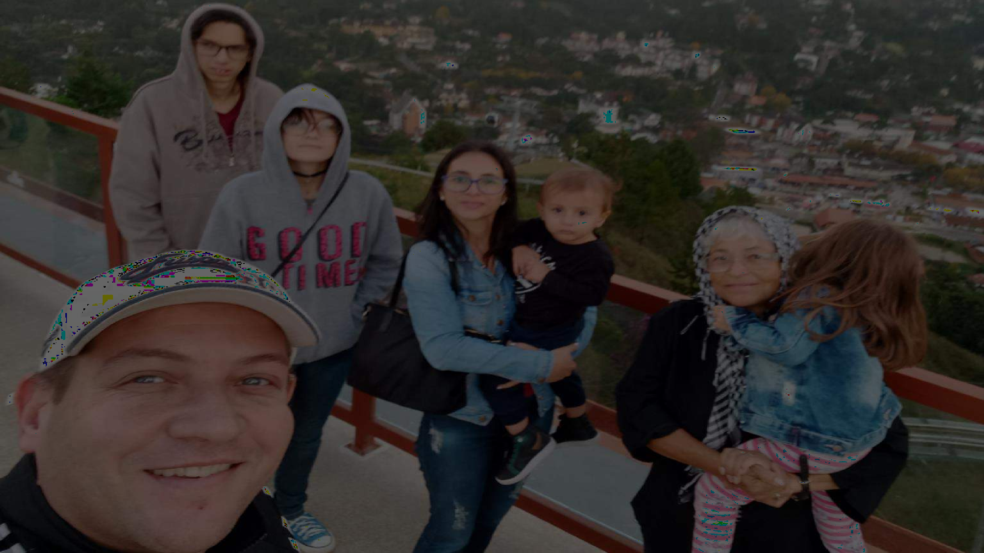
FAMÍLIA
PROPÓSITO DE VIDA
ESPOSA: JANAINA FLORA – MÉDICA VETERINÁRIA ESPECIALISTA EM CIRURGIA DE ANIMAIS DE PEQUENO PORTE.
FILHOS (4): LUIS GUILHERME TÉCNICO EM AGROPECUÁRIA 18 ANOS, ISADORA 16 ANOS ESTUDANTE (CURSANDO ENSINO MÉDIO E TÉCNICO EM INFORMÁTICA), MARIA 4 ANOS UMA PRINCESINHA E O FELIPE (LIPINHO) 2 ANOS TERRÍVEL APAIXONADO POR VRUUM VRUUM (CARRO).
MÃE: VENILDE UM ANJO DE PESSOA, 65 ANOS – AVÓ CORUJA COM MUITO AMOR, NÃO MEDE ESFORÇOS PARA AJUDAR AS PESSOAS.

